Slide 1
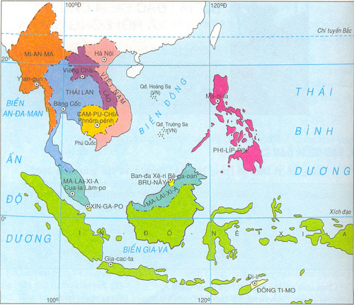
CHƯƠNG IV: ĐÔNG NAM Á
TỪ NHỮNG THẾ KỈ TIẾP GIÁP CÔNG NGUYÊN ĐẾN THẾ KỈ X
Bài 10: SỰ RA ĐỜI VÀ PHÁT TRIỂN CỦA CÁC VƯƠNG QUỐC Ở ĐÔNG NAM Á TỪ NHỮNG THẾ KỈ TIẾP GIÁP CÔNG NGUYÊN ĐẾN THẾ KỈ X

Slide 2
Lược đồ các nước Đông Nam Á.

Slide 3
Bài 10: SỰ RA ĐỜI VÀ PHÁT TRIỂN CỦA CÁC VƯƠNG QUỐC Ở ĐÔNG NAM Á TỪ NHỮNG THẾ KỈ TIẾP GIÁP CÔNG NGUYÊN ĐẾN THẾ KỈ X
- Đông Nam Á là một khu vực nằm ở phía đông nam của châu Á, bao gồm 11 quốc gia: Brunei, Campuchia, Đông Timor, Inđônêxia, Lào, Malaysia, Myanma, Philippin, Xingapo, Thái Lan và Việt Nam.
Dân số hiện tại của các nước Đông Nam Á là 675.351.130 người vào ngày 14/07/2021 theo số liệu từ Liên Hợp Quốc.
+ Chiếm 8,57% dân số thế giới.
+ Mật độ dân số là 156 người/km2.
+ Tổng diện tích là 4.340.239 km2
(Nguồn: https://danso.org/dong-nam-a/)

Slide 4
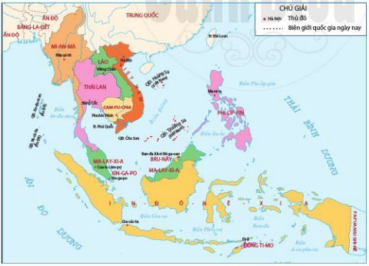
Bài 10: SỰ RA ĐỜI VÀ PHÁT TRIỂN CỦA CÁC VƯƠNG QUỐC Ở ĐÔNG NAM Á TỪ NHỮNG THẾ KỈ TIẾP GIÁP CÔNG NGUYÊN ĐẾN THẾ KỈ X
1. Vị trí địa lí của Đông Nam Á.
Hình 10.1. Lược đồ các nước Đông Nam Á ngày nay

Slide 5
Bài 10: SỰ RA ĐỜI VÀ PHÁT TRIỂN CỦA CÁC VƯƠNG QUỐC Ở ĐÔNG NAM Á TỪ NHỮNG THẾ KỈ TIẾP GIÁP CÔNG NGUYÊN ĐẾN THẾ KỈ X
1. Vị trí địa lí của Đông Nam Á.
- Đông Nam Á nằm ở phía đông nam của châu Á, cầu nối liền giữa Ấn Độ Dương với Thái Bình Dương; là cầu nối giữa lục địa Á – Âu với lục địa Ô-xtray-li-a.

Slide 6
.
Bài 10: SỰ RA ĐỜI VÀ PHÁT TRIỂN CỦA CÁC VƯƠNG QUỐC Ở ĐÔNG NAM Á TỪ NHỮNG THẾ KỈ TIẾP GIÁP CÔNG NGUYÊN ĐẾN THẾ KỈ X
2. Quá trình xuất hiện các vương quốc cổ ở Đông Nam Á từ thế kỉ VII TCN đến thế kỉ VII
Nhóm bàn - 2 bạn (5 phút)
Quan sát lược đồ hình 10.1 (tr.49) và khai thác thông tin trong SGK
Hãy trình bày quá trình xuất hiện các vương quốc cổ ở Đông Nam Á gắn với các quốc gia nào ngày nay
Các vương quốc cổ được hình thành nhiều nhất ở khu vực lục địa hay hải đảo ? Vì sao ?
HẾT GIỜ

Slide 7
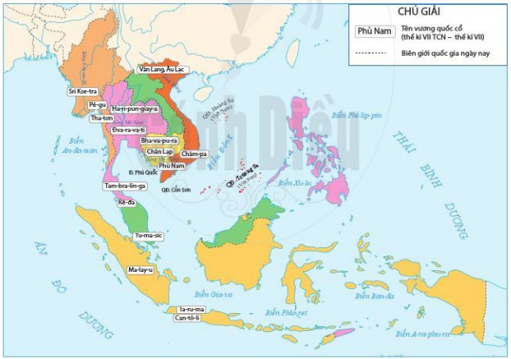
Hình 10.2. Lược đồ các vương quốc cổ ở Đông Nam Á (từ thế kỉ VII TCN đến thế kỉ VII)

Slide 8
.
Bài 10: SỰ RA ĐỜI VÀ PHÁT TRIỂN CỦA CÁC VƯƠNG QUỐC Ở ĐÔNG NAM Á TỪ NHỮNG THẾ KỈ TIẾP GIÁP CÔNG NGUYÊN ĐẾN THẾ KỈ X
2. Quá trình xuất hiện các vương quốc cổ ở Đông Nam Á từ thế kỉ VII TCN đến thế kỉ VII
- Pe-gu, Tha-ton, Sri-kse-tra (Myanmar)
- Văn Lang, Âu Lạc, Chăm-pa, Phù Nam (Việt Nam)
- Chân Lạp (Cam-pu-chia)
- Ha-ri-pun-giay-a, Đva-ra-va-ti, Tam-bra-lin-ga, Kê-đa (Thái Lan)
- Tu-ma-sic (Ma-lai-xi-a)
Ma-lay-u, Ta-ru-ma, Can-tô-li
(In-đô-nê-xi-a)

Slide 9
.
Bài 10: SỰ RA ĐỜI VÀ PHÁT TRIỂN CỦA CÁC VƯƠNG QUỐC Ở ĐÔNG NAM Á TỪ NHỮNG THẾ KỈ TIẾP GIÁP CÔNG NGUYÊN ĐẾN THẾ KỈ X
3. Sự hình thành và phát triển ban đầu của các vương quốc phong kiến từ thế kỉ XII đến thế kỉ X

Slide 10
Hoạt động nhóm - “Khăn trải bàn” - 7 phút
Ý kiến cá nhân
1
Dựa vào lược đồ 10.3 và đọc kênh thông tin:
- Hãy cho biết từ thế kỉ VII đến thế kỉ X các vương quốc phong kiến ở Đông Nam Á hình thành và phát triển như thế nào?
- Giải thích về sự phát triển kinh tế khác nhau giữa các vương quốc lục địa với vương quốc ở hải đảo?
Ý kiến cá nhân
Ý kiến cá nhân
4
2
3
HẾT GIỜ
Ý kiến cá nhân

Slide 11
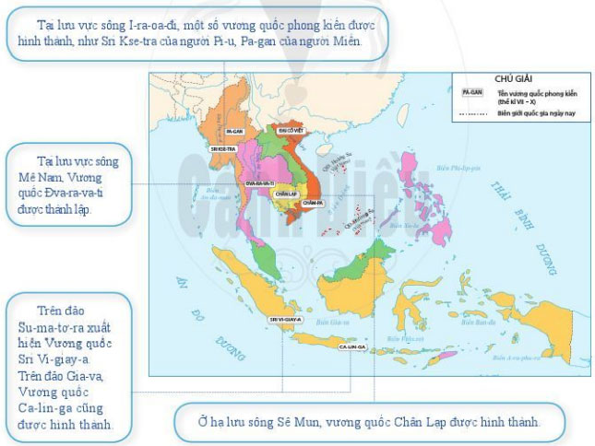
Hình 10.3. Lược đồ các vương quốc phong kiến ở Đông Nam Á

Slide 12
3. Sự hình thành và phát triển ban đầu của các vương quốc phong kiến từ thế kỉ XII đến thế kỉ X
* Quá trình hình thành các vương quốc phong kiến:
- Pagan, Sri Kse-tra -> thuộc (Miến Điện) Myanma
- Đva-ra-va-ti -> Thái Lan.
- Sri-vi-giay-a, Calinga -> In-đô-nê-xi-a
- Chân Lạp => Cam-pu-chia
- Đại Cồ Việt, Chăm-pa -> Việt Nam.
* Quá trình phát triển:
- Bộ máy nhà nước quy củ hơn, vua được tăng cường quyền lực bởi quân đội và luật pháp.
- Kinh tế nông nghiệp, thương nghiệp, hàng hải... phát triển.

Slide 13
Bài 10: SỰ RA ĐỜI VÀ PHÁT TRIỂN CỦA CÁC VƯƠNG QUỐC Ở ĐÔNG NAM Á TỪ NHỮNG THẾ KỈ TIẾP GIÁP CÔNG NGUYÊN ĐẾN THẾ KỈ X
LUYỆN TẬP
Trắc nghiệm:
Câu 1: Vì sao khu vực Đông Nam Á có vị trí địa lí rất quan trọng?
Nằm giáp Trung Quốc.
Nằm giáp Ấn Độ.
Tiếp giáp với khu vực châu Á gió mùa.
Nằm trên con đường biển nối liền Ấn Độ Dương và Thái Bình Dương.
D

Slide 14
Câu 2: Các quốc gia phong kiến Đông Nam Á ra đời vào khoảng thời gian nào?
Thiên niên kỉ VII TCN.
Từ thế kỉ VII đến thế kỉ X.
Thế kỉ VII.
Thế kỉ X TCN.
B
Câu 3: Theo em, nét tương đồng về kinh tế của các quốc gia sơ kì Đông Nam Á so với Hy Lạp và La Mã cổ đại là gì?
Kinh tế nông nghiệp phát triển.
Các nghề thủ công rèn sắt, đúc đồng giữ vị trí rất quan trọng.
Thương mại đường biển thông qua các hải cảng.
Kinh tế thủ công nghiệp và thương nghiệp giữ vai trò chủ đạo.
C

Slide 15
Bài 10: SỰ RA ĐỜI VÀ PHÁT TRIỂN CỦA CÁC VƯƠNG QUỐC Ở ĐÔNG NAM Á TỪ NHỮNG THẾ KỈ TIẾP GIÁP CÔNG NGUYÊN ĐẾN THẾ KỈ X
LUYỆN TẬP
Bài tập 1 (T52 SGK): Em hãy trình bày sơ lược vị trí địa lí của khu vực Đông Nam Á. Với vị trí địa lí như vậy, các vương quốc ở Đông Nam Á đã chịu ảnh hưởng từ bên ngoài như thế nào trong quá trình ra đời và phát triển?
Bài tập 2 (T52 SGK): Viết một đoạn mô tả về quá trình ra đời các vương quốc cổ ở Đông Nam Á từ thế kỉ VII trước Công nguyên đến thế kỉ VII dựa vào những từ khóa sau: nhiệt đới, lúa nước, đồ sắt, Ấn Độ, Trung Quốc, Đông Nam Á.

Slide 16
VẬN DỤNG:
Sưu tầm tư liệu về sự hình thành và phát triển của một vương quốc ở Đông Nam Á từ thế kỉ VII đến thế kỉ X để giới thiệu cho các bạn.
Vương quốc Văn Lang
Từ thế kỉ VII trước Công nguyên, tại khu vực ngày nay là miền Bắc Việt Nam đã hình thành vương quốc Văn Lang của tộc người Lạc Việt, và kế tiếp là vương quốc Âu Lạc vào giữa thế kỉ I trước Công nguyên dựa vào sự kết hợp giữa tộc người Lạc Việt và tộc người Âu Việt, đây là hai nhà nước về nông nghiệp. Văn Lang được xem là nhà nước đầu tiên của Việt Nam ngày nay.
Đứng đầu nhà nước là Hùng Vương, trong triều đình có các quan giúp việc là Lạc Hầu, quan Lạc Tướng cai quản các bộ địa phương, dưới Lạc Tướng là các quan Bồ Chính cai quản từng khu vực nhỏ (làng). Theo các tư liệu cổ, các vị vua cai trị nước Văn Lang có tất cả 18 đời (hoặc dòng) vua, kết thúc vào năm 258 trước Công nguyên (tức là thế kỉ thứ III trước Công nguyên) bởi An Dương Vương.

Slide 17
GIAO NHIỆM VỤ Ở NHÀ
Hoàn thành bài tập.
Đọc và trả lời các câu hỏi bài 12. Giao lưu thương mại và văn hóa ở Đông Nam Á.

